Slide 1
Implementacija složenih mrežnih okruženja
DHCP
NAT
ACL
Notes:
Ažurirati naziv kolegija.

Slide 2
DHCP i NAT
Privatni adresni prostor (RFC 1918):
Klasa RFC 1918 raspon adresa CIDR Prefix
A 10.0.0.0 - 10.255.255.255 10.0.0.0/8
B 172.16.0.0 - 172.31.255.255 172.16.0.0/12
C 192.168.0.0 – 192.168.255.255 192.168.0.0/16
DHCP je servis za automatsku konfiguraciju IP parametara na računalima:
IP adresa
subnet maska
Gateway
DNS
TFTP…

Slide 3
DHCP
Postoje i druge poruke npr.
DHCP Decline,
DHCPNak (Negative Acknowledgement)
DHCPRelease
DHCPInform

Slide 4
DHCP-obnova IP adrese

Slide 5
DHCP – format poruke

Slide 6
DHCP – format poruke
Operation (OP) code: Određuje koji je tip poruke (npr. 1 je request, a 2 je odgovor)
Hardware Type: Pokazuje o kojem tipu hardwarea se radi ( npr. 1 je ethernet, 15 je Frame Relay i slično..isti kodovi se koriste i kod ARP poruka)
Hardwarea Address Length: veličina adrese
Hops: Kontrola prosljeđivanja poruka. Klijent postavlja ovu vrijednost na 0
Transaction Identifier: Koriste klijenti kako bi znali povezati odgovore od servera sa svojim zahtjevima
Seconds: Vrijeme u sekundama koje je prošlo od kad je klijent počeo tražiti ili obnavljati IP adresu. Koriste serveri kako bi prioretizirali zahtjeve.
Flags (zastavice): Koristi se samo jedan od 16 bitova i to broadcast zastavica. Klijent postavlja ovu zastavicu kada ne zna svoju IP adresu i to je znak serveru ili DHCP relay agentu da pošalju odgovor kao broadcast
Client IP address: Koristi je klijent samo za vrijeme obnove najma IP adrese kada ima valjanu IP adresu i to je njegova IP adresa koju koristi. Inače ovo polje ima vrijednost 0.
Your IP Address: Koristi server kada dodjeljuje IP adresu klijentu
Server IP Address: Koristi server kada želi uputiti klijenta na server koji će klijent koristiti u nastavku procesa. To može biti isti ili neki drugi server. IP adresa servera koji šalje poruku nalazi se u opcionom polju „Server Identifier“
Gateway IP Address: Ovo polje se koristi kada DHCP server i klijent nisu na istom L2 segmentu. U tom slučaju se koristi DHCP Relay agent
Client Hardwarea Address: Fizička adresa uređaja
Server name: Koriste DHCP serveri kada komuniciraju s klijentima. Može biti domensko ime servera
Boot Filename: Mogu koristiti klijenti ako im treba nekakva datoteka za podizanje sustava. Koristi se za IP telefone
DHCP Options: Ovo polje mogu koristiti i klijenti i serveri za različite opcionalne parametre

Slide 7
DHCP – konfiguracija
R1(config)#ip dhcp excluded-address 192.168.10.1 192.168.10.10
R1(config)#ip dhcp excluded-address 192.168.10.100 192.168.10.254
R1(config)#ip dhcp pool LAN-POOL-1
R1(dhcp-config)#network 192.168.10.0 255.255.255.0
R1(dhcp-config)#default-router 192.168.10.1
R1(dhcp-config)#dns-server 8.8.8.8
R1(dhcp-config)#option 150 ip 192.168.10.1
R1(dhcp-config)#end

Slide 8
DHCP – konfiguracija
DHCP je broadcast promet, ako u L2 segmentu mreže
Ne postoji DHCP server klijenti neće dobiti IP adrese
R1(config)#interface fa 0/0
R1(config-if)#ip add 192.168.10.1 255.255.255.0
R1(config-if)#ip helper-address 172.16.20.254
R1(config-if)#exi

Slide 9
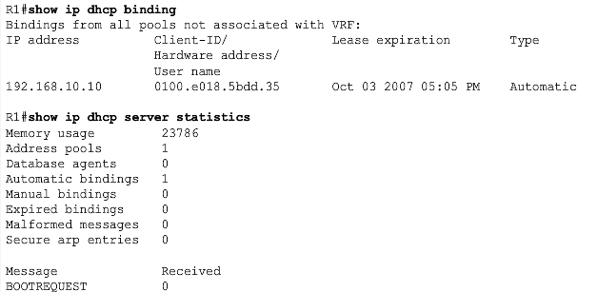
DHCP – verifikacija
Prikaže sve DHCP klijente s IP adresama

Slide 10
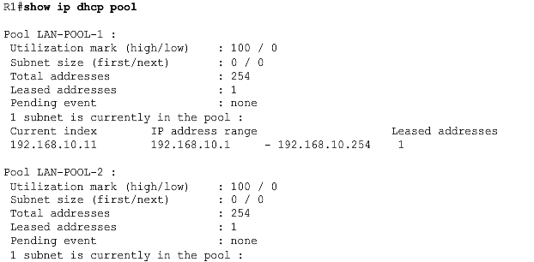
DHCP – verifikacija

Slide 11
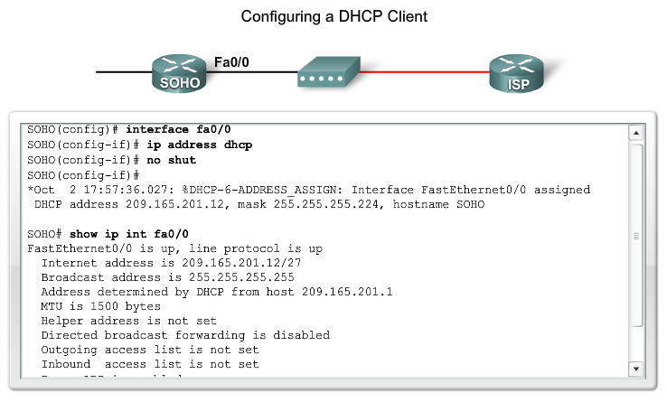
DHCP – usmjernik kao DHCP klijent

Slide 12
DHCP – tshoot
Rješavanje IP konflikata (iste IP adrese u mreži)
Provjera fizičke povezivosti (provjeriti ispravnost kabliranja, tip kabela i konektore)
Provjeriti funkcioniranje mreže konfiguriranjem statičke IP adrese
Provjeriti konfiguraciju sučelja na preklopnicima (STP portfast, sučelje je u pravom VLAN-u)

Slide 13
?

Slide 14
NAT – Network Address Translation

Slide 15
NAT – Network Address Translation
NAT prevodi bilo koje IP adrese u bilo koje druge (privatne ili javne svejedno)
Inside local= IP adresa unutar naše mreže koja će se prevoditi u neku javnu
Inside global= Naša javna IP adresa u koju se prevode naše privatne IP adrese
Outside global= Javna ip adresa hosta na Internetu
Outside Local= Adresa hosta na internetu kako je vide računala u našoj mreži (uglavnom je ista kao i Outside global, ali može biti i drugačija).

Slide 16
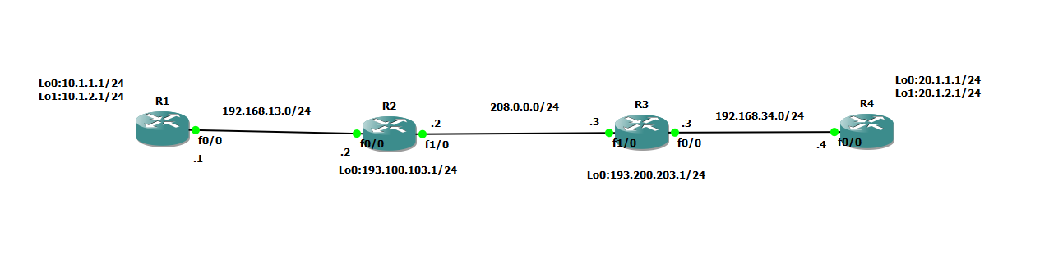
NAT – Outside Local

Slide 17
NAT – Outside Local
Na R2 konfiguriram NAT
ip nat inside source static 10.1.1.1 193.100.103.1
ip nat outside source static 193.200.203.1 192.168.12.2
zatim pingam s R1 koristeći source lo0
R1#ping 208.0.0.3 so lo 0
Type escape sequence to abort.
Sending 5, 100-byte ICMP Echos to 208.0.0.3, timeout is 2 seconds:
Packet sent with a source address of 10.1.1.1
!!!!!
Success rate is 100 percent (5/5), round-trip min/avg/max = 12/19/28 ms
provjerim translacije na R2
R2#sh ip nat trans
Pro Inside global Inside local Outside local Outside global
--- --- --- 192.168.12.2 193.200.203.1
-193.100.103.1 10.1.1.1 --- ---
ovo je moguće samo ako radimo prevođenje neke javne IP adrese u neku našu privatnu koja je dostupna unutar naše mreže...dakle prevođenje u oba smjera.
"Outside local address—The IP address of an outside host as it appears to the inside network. Not necessarily a legitimate address, it is allocated from an address space routable on the inside."

Slide 18
NAT – statički NAT
R1(config)#interface fa 0/0
R1(config-if)#ip nat inside
R1(config-if)#exit
R1(config)#interface fa 0/1
R1(config-if)#ip nat outside
R1(config-if)#exit
R1(config)#ip nat inside source static 192.168.1.254 89.100.200.254
Provjeru funkcionalnosti (telnet sa servera prema 8.8.8.8) radimo naredbom:
R1#show ip nat translations
Pro Inside global Inside local Outside local Outside global
tcp 89.100.200.254:1025 192.168.1.254:1025 8.8.8.8:23 8.8.8.8:23

Slide 19
NAT – portforwarding
R1(config)#ip nat inside source static tcp 192.168.1.254 80 89.100.200.254 80
89.100.200.254 je javna IP adresa iz našeg adresnog prostora koji smo zakupili ili dobili na raspolaganje

Slide 20
NAT – dinamički NAT
R1(config)#ip nat pool TEST_POOL 89.100.200.241 89.100.200.250 netmask 255.255.255.240
R1(config)#interface fa 0/0
R1(config-if)#ip nat inside
R1(config-if)#exit
R1(config)#interface fa 0/1
R1(config-if)#ip nat outside
R1(config-if)#exit
R1(config)#access-list 2 permit 192.168.10.0 0.0.0.255
R1(config)#ip nat inside source list 2 pool TEST_POOL

Slide 21
NAT – PAT (Port Address Translation)
R1(config)#ip nat pool TEST_POOL 89.100.200.241 89.100.200.250 netmask 255.255.255.240
R1(config)#interface fa 0/0
R1(config-if)#ip nat inside
R1(config-if)#exit
R1(config)#interface fa 0/1
R1(config-if)#ip nat outside
R1(config-if)#exit
R1(config)#access-list 2 permit 192.168.10.0 0.0.0.255
R1(config)#ip nat inside source list 2 pool TEST_POOL overload
ili
R1(config)#ip nat inside source list 2 interface serial 0/0/0 overload
PAT

Slide 22
NAT – running config
hostname RouterX
!
interface Ethernet0
ip address 192.168.3.1 255.255.255.0
ip nat inside
!
interface Ethernet1
ip address 192.168.4.1 255.255.255.0
ip nat inside
!
interface Serial0
description To ISP
ip address 172.17.38.1 255.255.255.0
ip nat outside
!
ip nat inside source list 1 interface Serial0 overload
!
ip route 0.0.0.0 0.0.0.0 Serial0
!
access-list 1 permit 192.168.3.0 0.0.0.255
access-list 1 permit 192.168.4.0 0.0.0.255
!
RouterX# show ip nat translations
Pro Inside global Inside local Outside local Outside global
TCP 172.17.38.1:1050 192.168.3.7:1050 10.1.1.1:23 10.1.1.1:23
TCP 172.17.38.1:1776 192.168.4.12:1776 10.2.2.2:25 10.2.2.2:25
Univerzalna ACL za NAT
Ip access-list extended NAT_ACL
Deny ip any 10.0.0.0 0.255.255.255
Deny ip any 172.16.0.0 0.15.255.255
Deny ip any 192.168.0.0 0.0.255.255
Permit ip any any
Ove tvrdnje su potrebne da isključe iz NAT procesa sav promet koji bi trebao ići u VPN tunele

Slide 23
NAT – Brisanje translacija
RouterX# clear ip nat translation *
Brisanje svih dinamičkih translacija
RouterX# clear ip nat translation inside global-ip
local-ip [outside local-ip global-ip]
Brisanje pojedine translacije
RouterX# clear ip nat translation protocol inside global-ip
global-port local-ip local-port [outside local-ip
local-port global-ip global-port]
Brisanje pojedine PAT translacije

Slide 24
NAT – TSHOOT
Provjeriti:
  Da nema ACL na ulaznim interface-ima routera (ili da te ACL ne smetaju NAT-u)
  Da klasifikacijska ACL dozvoljava sve potrebne mreže (one koje trebaju ići u NAT)
  Da ima dovoljno adresa u NAT pool-u (ako je previše računala na jednu IP adresu moguće je da NAT ne radi kako očekujemo)
  Da su odgovarajući interface-i odabrani kao unutarnji (inside-mreže koje treba NAT-irati i te mreže se nalaze u ACL), odnosno vanjski (outside-npr..gdje se nalazi javna IP adresa u koju se prevode privatne)

Slide 25
NAT – Show i debug
RouterX# debug ip nat
NAT: s=192.168.1.95->172.31.233.209, d=172.31.2.132 [6825]
NAT: s=172.31.2.132, d=172.31.233.209->192.168.1.95 [21852]
NAT: s=192.168.1.95->172.31.233.209, d=172.31.1.161 [6826]
NAT*: s=172.31.1.161, d=172.31.233.209->192.168.1.95 [23311]
NAT*: s=192.168.1.95->172.31.233.209, d=172.31.1.161 [6827]
NAT*: s=192.168.1.95->172.31.233.209, d=172.31.1.161 [6828]
NAT*: s=172.31.1.161, d=172.31.233.209->192.168.1.95 [23312]
NAT*: s=172.31.1.161, d=172.31.233.209->192.168.1.95 [23313]
RouterX# show ip nat translations
RouterX# show ip nat statistics
Total active translations: 1 (1 static, 0 dynamic; 0 extended)
Outside interfaces:
Ethernet0, Serial2
Inside interfaces:
Ethernet1
Hits: 5 Misses: 0
…

Slide 26
?

Slide 27
Hvala na pažnji!

